Slide 1
Οικογένεια – Γονεϊκός ρόλος
Αντιγόνη Σαραντάκη, PhD
Επίκουρη καθηγήτρια

Slide 2
«Η οικογένεια αποτελεί τον φορέα διαμόρφωσης των αξιών του παιδιού, καθώς επίσης και τον φορέα μεταβίβασης των κοινωνικών θεσμών αλλά και των ηθών και των εθίμων της κοινότητας»
Δ. Γεώργας, «Οικογενειακές αξίες στη σύγχρονη εποχή» στο Οικογένεια: Ψυχοκοινωνικές–Ψυχοθεραπευτικές Προσεγγίσεις (επιμ. Α. Καλαντζή-Αζίζι - Ν. Παρίτσης), Αθήνα 1990, σ. 23.
«Η οικογένεια λοιπόν, ως μικρόκοσμος της κοινωνίας, ως η πρώτη κοινωνία του ανθρώπου, ως πρωτογενής ομάδα ταυτότητας, ένταξης, ενσωμάτωσης και κοινωνικοποίησης, επιτελεί σημαντικές κοινωνικές λειτουργίες»
Κ. Κωτσιόπουλος, «Οικογένεια, πολυπολιτισμικότητα και μεταμοντερνισμός» στο Θεολογία και Σύγχρονη Εκκλησιαστική Ζωή, Εκδ. Μυγδονία, Θεσσαλονίκη 2014, σ. 335.

Slide 3
Μέσα στην πάροδο των ετών ο θεσμός της οικογένειας ως ένας ζωντανός οργανισμός διήλθε μέσα από βασικές αλλαγές χάνοντας, κατά αυτόν τον τρόπο, κάποια χαρακτηριστικά του και διατηρώντας άλλα.
Η ελληνική παραδοσιακή αγροτική οικογένεια χαρακτηριζόταν από τον ισχυρό ρόλο του άνδρα-πατέρα, τη λεγόμενη «πατριαρχία», και την παράλληλη εγκαταβίωση διαφόρων γενεών μέσα στην οικογενειακή εστία.
Στόχευε στη βιολογική και οικονομική επιβίωση της ευρείας οικογένειας που διεπόταν από αυστηρή ιεράρχηση του ρόλου των μελών της.

Slide 4
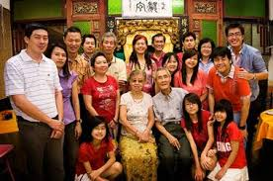
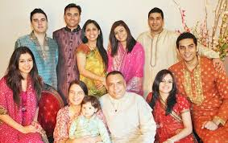
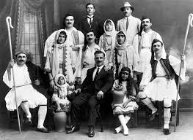
Πολυπυρηνική οικογένεια
Η πολυπυρηνική οικογένεια απαντάται σε πολλές περιοχές του κόσμου (Ινδίες, Κίνα) και ιδιαίτερα στα Βαλκάνια, καθώς και στην Ελλάδα, ως τα μέσα του 20ου αιώνα.
Η οικογένεια αυτή ονομάζεται και σύνθετη ή πολυεστιακή οικογένεια ή οικιακή κοινότητα. Ήταν διαδεδομένη ως τα μέσα του 20 αιώνα σε μεγάλη έκταση της ηπειρωτικής Ελλάδας σε ορεινές, ημιορεινές αλλά και πεδινές περιοχές.
Απουσίαζε από τα νησιά του Αιγαίου, ενώ υπήρχε σε μικρότερο ή μεγαλύτερο βαθμό σε ορισμένα νησιά της Επτανήσου, ενδεχομένως λόγω μετανάστευσης τους τελευταίους αιώνες από την ηπειρωτική Ελλάδα.

Slide 5
Η πατροπλευρική πολυπυρηνική οικογένεια: Η οικογένεια αυτού του τύπου είναι γνωστή και ως μεγάλη πατριαρχική οικογένεια.
Ο όρος πατριαρχική όμως δηλώνει περισσότερο την αυξημένη εξουσία του πατέρα (patria potestas), παρά τη δομή και τη μορφή της.
Αποκαλείται πατροπλευρική, γιατί από άποψη δομής και μορφής οι συγγενείς μέσα σε αυτήν συνδέονται, μέσω ανδρών.
Η πατροπλευρική πολυπυρηνική οικογένεια στηρίζεται στην αρχή της πατροτοπικότητας, δηλαδή στην αρχή σύμφωνα με την οποία η νύφη έρχεται και εγκαθίσταται στο σπίτι του πεθερού.
Με αυτόν τον τρόπο μια πατροπλευρική πολυπυρηνική οικογένεια αποτελείται από τους αδερφούς, τις συνυφάδες και τους γονείς. Όταν όμως οι γονείς αποβιώσουν και οι αδερφοί συνεχίζουν να παραμένουν μαζί, τότε η πολυπυρηνική οικογένεια ονομάζεται «αδερφική».

Slide 6
Η πατροπλευρική/αδερφική πολυπυρηνική οικογένεια ήταν διαδεδομένη κυρίως στις ορεινές, ημιορεινές ακόμη και πεδινές περιοχές της χώρας, όπου υπήρχε μεγάλη κτηνοτροφία αλλά και εκτατική καλλιέργεια δημητριακών (π.χ. στους κτηνοτρόφους Βλάχους της Πίνδου, στους γεωργούς Καραγκούνηδες της θεσσαλικής πεδιάδας και αλλού).

Slide 7
Η αμφιπλευρική πολυπυρηνική οικογένεια
Ουσιαστικά πρόκειται για μια παραλλαγή της πολυπυρηνικής οικογένειας.
Η διαφορά από την πατροπλευρική οικογένεια συνίσταται στο γεγονός ότι σε αυτόν τον τύπο μαζί με τους παντρεμένους αδερφούς μπορεί να συμβιώνει στο σπίτι και μία ή περισσότερες αδερφές.
Ο συγκεκριμένος τύπος οικογένειας έχει επισημανθεί στα Μεσόγεια της Αττικής, στην πεδινή και ημιορεινή Βοιωτία και στο Πωγώνι Ηπείρου.
Η αμφιπλευρική πολυπυρηνική οικογένεια χαρακτηρίζεται από την απουσία του εθίμου της «εξαγοράς της νύφης». Αντίθετα στην περίπτωση αυτή συνηθίζεται η λεγόμενη «προγαμιαία δωρεά», δηλαδή ο γαμπρός ή ο πατέρας του προσφέρει προσωπικά στη νύφη ένα χρηματικό ποσό ή αντ’ αυτού ακριβά κοσμήματα.

Slide 8
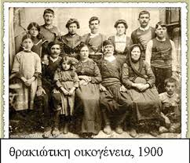
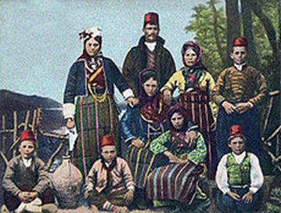
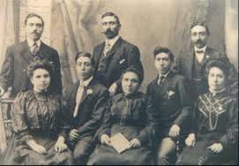
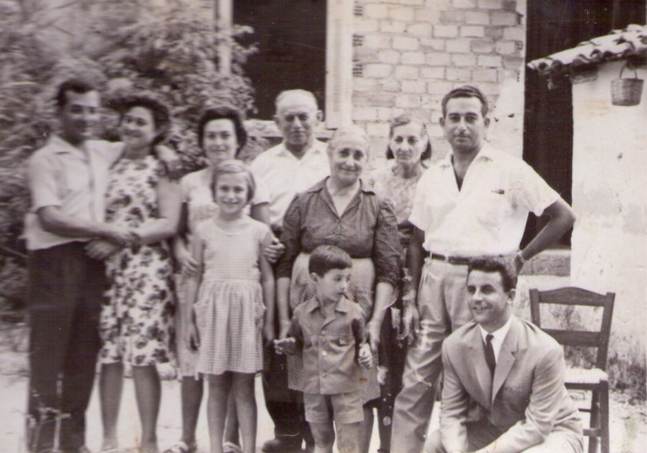
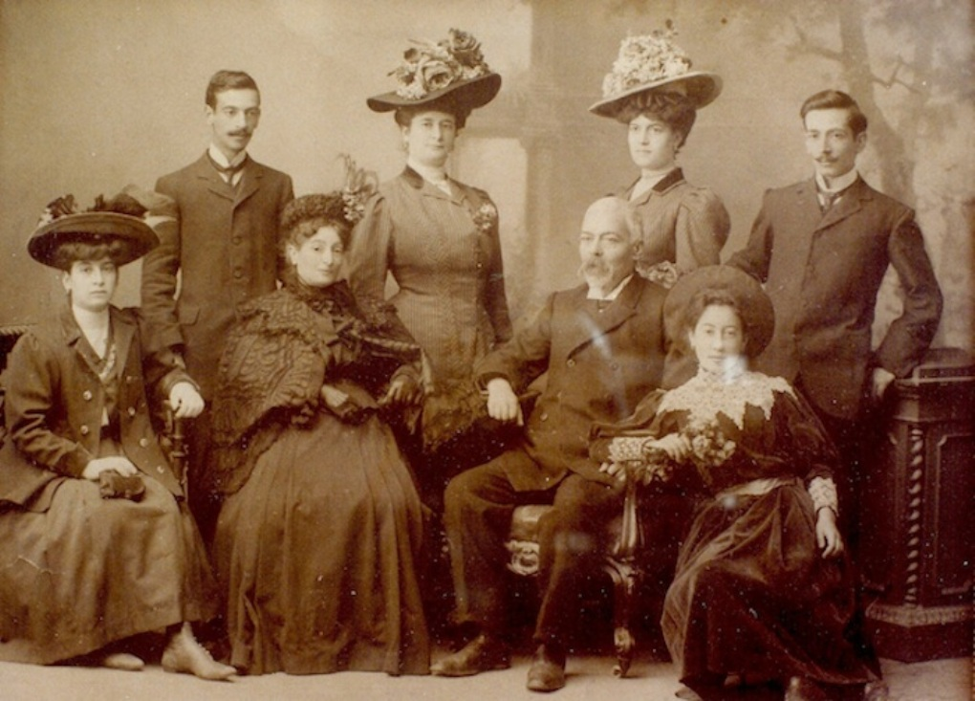
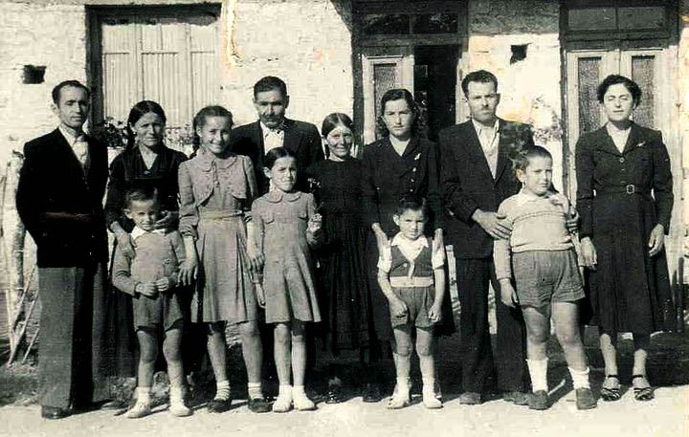

Slide 9
Εν αντιθέσει, στη βιομηχανική εποχή, όπου η τεχνολογική και η βιομηχανική ανάπτυξη επηρέασε ραγδαία τη δομή της οικογένειας, «ο σκοπός της περιορίζεται στη βιολογική και οικονομική επιβίωση της πυρηνικής οικογένειας».
Η οικογένεια από πατριαρχική γίνεται πυρηνική και αναβαθμίζεται ο ρόλος της γυναίκας- συζύγου, η οποία πια εργάζεται και συνεισφέρει στον οικονομικό προϋπολογισμό του σπιτιού. Επίσης οι ισχυροί δεσμοί μεταξύ των μελών χαλαρώνουν καθώς το άτομο απαιτεί την ανεξαρτησία του από την πρωτογενή ομάδα.

Slide 10
Σύμφωνα με τη Μουσούρου (2003), οι λειτουργίες της σύγχρονης οικογένειας συνοψίζονται στις ακόλουθες κατηγορίες:
α) αναπαραγωγικές,
β) οικονομικές,
γ) εκπαιδευτικές &
δ) ψυχολογικές.
Στη σύγχρονη πυρηνική οικογένεια, ιδιαίτερα μετά το 1950, δίνεται ιδιαίτερη προσοχή στην παιδική προσωπικότητα, με αποτέλεσμα η οικογένεια να χαρακτηρίζεται παιδοκεντρική.
Λ. Μουσούρου, Κοινωνιολογία της σύγχρονης οικογένειας, Εκδ. Gutenberg, Αθήνα 2003, σ. 19-23.

Slide 11
Η οικογένεια της μεταβιομηχανικής εποχής, η σύγχρονη οικογένεια πλήττεται από ποικίλες αλλαγές, άμεσα σχετιζόμενες με τις αλλαγές που έχει υποστεί ο θεσμός του γάμου.
Συγκεκριμένα, στο πλαίσιο του γάμου παρατηρείται τις τελευταίες δεκαετίες σαφής μείωση των γεννήσεων (η οποία είναι πιο εμφανής από το 1980 και μετά), αλλά και μείωση του αριθμού των γάμων, καθώς και αύξηση του μέσου όρου ηλικίας της γυναίκας κατά τον πρώτο γάμο, επιμήκυνση της περιόδου ανάμεσα στον γάμο και στη γέννηση του πρώτου παιδιού και αύξηση του αριθμού των διαζυγίων και των νέων γάμων.

Slide 12
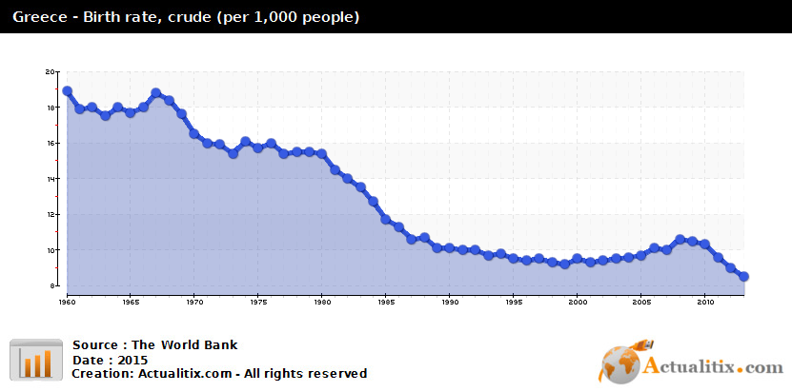

Slide 13
Εκτός όλων των παραπάνω, τα τελευταία χρόνια, παρατηρείται μια αύξηση του αριθμού των ζευγαριών, που συμβιώνουν και των παιδιών που γεννιούνται, εκτός γάμου.

Slide 14
Η οικογένεια ως σύστημα
Για την πληρέστερη κατανόηση και παρουσίαση της λειτουργίας της οικογένειας, κρίθηκε σκόπιμη η παρομοίωσή της με ένα σύστημα. Η συστημική θεωρία, δύναται να περιγράψει και να εκφράσει τις αλληλοσυμπληρωματικές διαδράσεις, μεταξύ των μελών της οικογένειας.
Η σχολή του Palo-Alto, μελέτησε τη λειτουργία και την παθολογία της οικογένειας μέσα στο πλαίσιο ενός συστήματος. Η βασικότερη αρχή της θεωρίας των συστημάτων, είναι η ολότητα.

Slide 15
Το «όλο», είναι ανώτερο από το άθροισμα των επιμέρους συνόλων. Αυτό σημαίνει ότι το σύστημα δεν παράγεται από τα στοιχεία στο σύνολό τους αλλά είναι αποτέλεσμα της διάδρασης διαφόρων στοιχείων.
Με άλλα λόγια, το οικογενειακό σύστημα είναι ανύπαρκτο, χωρίς τη διάδραση των μελών του.

Slide 16
Η σχέση αποτελεί το δεύτερο βασικότερο συστατικό ενός συστήματος.
Κάθε μέλος ενός συστήματος συνάπτει ένα δεσμό με καθέναν από τους συγγενείς του, κατά όμοιο σχεδόν τρόπο.
Καθένας είναι παράλληλα μία ολότητα και ολοκληρωτικά ένα μέρος. Από τη μία μεριά, κάθε μέλος του συστήματος έχει μία μοναδική συστημική προσωπικότητα, και από την άλλη, μεταφέρει μέσα του τον τύπο του οικογενειακού συστήματος στην ολότητά του.

Slide 17
Τα οικογενειακά συστήματα μπορούν να χαρακτηριστούν ανοιχτά ή ελαστικά και κλειστά.
Στα ανοιχτά ή ελαστικά οικογενειακά συστήματα διασφαλίζεται η ισορροπημένη λειτουργία των οικογενειακών ρόλων, η απρόσκοπτη επικοινωνία μεταξύ των μελών της οικογένειας και η «τροφοδοσία» των απογόνων με τα απαραίτητα εφόδια για το μέλλον.
Σε αυτή την περίπτωση, αναφερόμαστε σε μία οικογένεια που κινείται λειτουργικά και παρουσιάζει ευελιξία και παράλληλα σταθερότητα, σε ό, τι προκύπτει μέσα στην πάροδο των ετών.

Slide 18
Στα κλειστά ή δυσλειτουργικά οικογενειακά συστήματα παρατηρείται το «φαινόμενο της τριγωνικότητας» (Bowen,1978) ή του «αδιάσπαστου τριγώνου»(Halley, 1976), όπου το παιδί εμπλέκεται στα προβλήματα της σχέσης του ζευγαριού και αναγκάζεται να διαδραματίσει ρόλους που δεν του αντιστοιχούν.
Οι ρόλοι εδώ και για τους ενήλικες αλλά και τα παιδιά (π.χ. ο ρόλος του θύματος, του αποδιοπομπαίου τράγου, του ήρωα και άλλοι) επιβάλλονται ως αποτέλεσμα διάφορων απροσδόκητων καταστάσεων, που επικρατούν στο οικογενειακό σύστημα και στοχεύουν στην επικράτηση κάποιας εξωτερικής ισορροπίας για την οικογένεια.
Μ. Bowen, Family therapy in clinical practice, Jason-Aronson, New York 1978.
J. Halley, Τechniques of Family Therapy, Basic Books, New York

Slide 19
Όπως είναι φανερό, η παντελής έλλειψη οργάνωσης, η ανελαστικότητα, η ανισορροπία και τέλος η ψυχοπαθολογία χαρακτηρίζουν τέτοιες απόπειρες οργάνωσης της οικογένειας.

Slide 20
Ορισμός γονεϊκότητας
«Γονεϊκότητα» είναι η διαδικασία ανάπτυξης και εφαρμογής της γνώσης και των δεξιοτήτων που είναι κατάλληλες για τη δημιουργία, τη γέννηση, την ανατροφή και/ή την παροχή φροντίδας στο παιδί\στα παιδιά.
Η γονεϊκότητα ή η «άσκηση του γονικού ρόλου» είναι μία πολύπλοκη δραστηριότητα που περιλαμβάνει συγκεκριμένες συμπεριφορές των γονέων, οι οποίες επιδρούν μεμονωμένα αλλά και ταυτόχρονα και οι οποίες διαμορφώνουν τη συμπεριφορά των παιδιών
N. Darling & L. Steinberg, “Parenting style as context: An integrative model”, Psychological Bulletin, 113(3), (1993), σ. 488.

Slide 21
Το ερώτημα αν κανείς γεννιέται ή γίνεται γονιός απασχολεί έντονα όσους εμπλέκονται ενεργά με τη γονεϊκότητα, ιδίως τις στιγμές που τα βιβλία και τα σεμινάρια, τα οποία έχει διαβάσει ή παρακολουθήσει κάποιος, αντίστοιχα αποδεικνύονται αδύναμα να κάνουν ένα βρέφος να σωπάσει, ένα παιδί να ρωτάει αδιάκοπα και έναν έφηβο, να αντιδρά με το παραμικρό.

Slide 22
Η απάντηση της ψυχολογίας και της παιδαγωγικής, είναι πως κάποιος, γίνεται γονιός, γι’ αυτό το λόγο η μετάβαση στο γονεϊκό ρόλο, αναγνωρίζεται ως μία δεδομένη περίοδος προσαρμογής, για τη σχέση των γονέων μεταξύ τους και με το παιδί.
Κανείς δεν γνωρίζει από πριν πώς θα αντιδράσει, τη στιγμή που θα αντικρίσει το παιδί του για πρώτη φορά, ή λίγο αργότερα τη στιγμή που θα κλάψει, όσο εξοικειωμένος και αν είναι με τα παιδιά.
Οι εμπειρίες αυτές είναι πρωτόγνωρες και συχνά οδηγούν τον άνθρωπο σε μία διαφορετική θέαση του εαυτού, του συντρόφου, και του κόσμου ευρύτερα.

Slide 23
Είναι φανερό πως η γονεϊκότητα, αποτελεί μία εξελισσόμενη διαδικασία, ανάλογη με την ανάπτυξη του ίδιου του παιδιού.
Η φύση της φροντίδας των μικρών παιδιών προϋποθέτει δέσμευση χρόνου, ενέργειας και προσπάθειας

Slide 24
Γονεϊκός ρόλος
Η πιο σημαντική ευθύνη, που δύναται να αναλάβει ένας άνθρωπος, κατά τη διάρκεια της ζωής του, είναι αυτή που περιλαμβάνει το μεγάλωμα, την ανατροφή και τη διαπαιδαγώγηση παιδιών, βιολογικά δικών του ή μη.
Η ευθύνη αυτή είναι αδιαπραγμάτευτη καθώς σχετίζεται με τις ζωές ανυπεράσπιστων, ειδικά στην αρχή, ατόμων. Ο γονέας καλείται να καλύψει μία σειρά αναγκών για να επιτελεί σωστά το γονικό του λειτούργημα.
Για την εναργέστερη περιγραφή αυτών των αναγκών θεωρήθηκε σκόπιμο να χρησιμοποιηθεί ως εργαλείο, η πυραμίδα του Maslow.

Slide 25
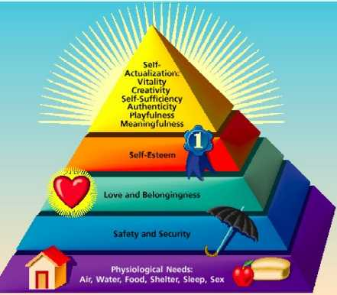
O Maslow, το 1943 μέσα από πειράματα σε υγιείς ανθρώπους, ιεράρχησε τις ανθρώπινες ανάγκες.
Οι ανάγκες απεικονίστηκαν σχηματικά σε μία πυραμίδα χωρισμένη σε οριζόντια επίπεδα, ως εξής:

Slide 26
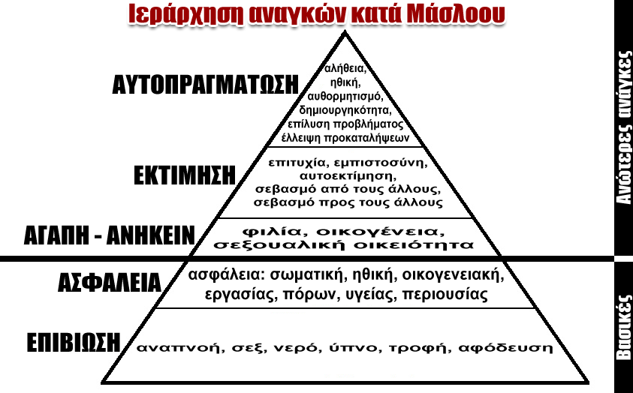

Slide 27
Στο πρώτο και βασικότερο επίπεδο, τοποθετήθηκαν οι βασικές ανάγκες (basic) και στα ανώτερα οι μετα-ανάγκες (meta-needs). Σύμφωνα, λοιπόν, με αυτό το σχήμα, οι γονείς είναι υποχρεωμένοι καταρχήν, να καλύπτουν τις ανάγκες που εξασφαλίζουν την επιβίωση στο παιδί τους.
Αυτές περιλαμβάνουν την εξασφάλιση νερού, φαγητού, ενδυμάτων, θέρμανσης και ύπνου.

Slide 28
Σε δεύτερο επίπεδο βρίσκονται οι ανάγκες για ύπαρξη ασφάλειας και διακρίνονται σε αυτές που αφορούν τη φυσική ασφάλεια (π.χ. κατοικία) και σε εκείνες που αφορούν την οικονομική εξασφάλιση.
Με άλλα λόγια, ο γονέας καλείται να παρέχει στέγη στο παιδί του, αλλά και τους απαραίτητους οικονομικούς πόρους, για την αξιοπρεπή διαβίωσή του αλλά και το μέλλον του.

Slide 29
Στο τρίτο επίπεδο τοποθετήθηκαν οι κοινωνικές ανάγκες. Οι ανάγκες αυτές σχετίζονται με την ενσωμάτωση και την ομαλή ένταξη του παιδιού στο κοινωνικό σύνολο, μέσα στο οποίο διαβιεί.
Ο γονέας οφείλει να δημιουργήσει ένα ενεργό μέλος της κοινωνίας δίνοντας στο παιδί του τις απαραίτητες ευκαιρίες για μόρφωση και εργασία. Κατά αυτόν τον τρόπο, του παρέχει την ευκαιρία να είναι αποδεκτό, παραγωγικό και αυτοδύναμο, ως ενήλικας.

Slide 30
«Οι δύο τελευταίες βαθμίδες, αφορούν ανώτερες ανάγκες, που ανάγονται στο συναίσθημα και μάλιστα στο αυτοσυναίσθημα του ατόμου. Πρόκειται για τις ανάγκες αναγνώρισης της προσφοράς και της συμπεριφοράς του ατόμου, για την απαραίτητη αυτοεπιβεβαίωσή του, μέσα από την εκτίμηση των άλλων»
Ε. Δραγάση-Σηφάκη, Σωστοί γονείς, ευτυχισμένα παιδιά, Εκδ. Καστανιώτη, Αθήνα 1999, σ. 56.

Slide 31
Ο γονέας καλείται να παρέχει αγάπη και συναισθηματική σταθερότητα στο παιδί του.
Η άνευ όρων αποδοχή της μοναδικότητάς του από τον γονέα είναι αυτή, που θα του δώσει αργότερα, τη δυνατότητα να αλληλεπιδράσει συναισθηματικά με άλλους ανθρώπους, και να δημιουργήσει σχέσεις μαζί τους.
Έτσι, το παιδί αρχίζει να αποκτά την αίσθηση της αυτοαξίας που του δίνει την πεποίθηση ότι αξίζει να αγαπηθεί, και τη συναισθηματική πλήρωση για να αγαπά και τους άλλους.

Slide 32
Τέλος, το κορυφαίο επίπεδο αφορά στην κάλυψη αναγκών που σχετίζονται με την αυτοπραγμάτωση του ανθρώπου.
Η αυτοπραγμάτωση προϋποθέτει τη διαμόρφωση μίας ολοκληρωμένης προσωπικότητας, που έχει σταθερούς στόχους για τη ζωή και αίσθηση για το αν είναι σε θέση να τους επιτύχει.
Η προσπάθεια για τη διαμόρφωση μίας ολοκληρωμένης προσωπικότητας ξεκινά για τον γονέα από τη βρεφική ηλικία του παιδιού, για να εκδιπλωθεί πλήρως στα επόμενα αναπτυξιακά στάδια.

Slide 33
Το αμετάκλητο του γονεϊκού ρόλου συχνά προκαλεί άγχος σε μέλλοντες γονείς, που αναρωτιούνται αν θα μπορέσουν εφ’ όρου ζωής να σταθούν στο ύψος των περιστάσεων.
«Η έλλειψη ενός εμπειρικά και ερευνητικά βασισμένου ορισμού, για τη γονική επάρκεια, αποδεικνύει τη δυσκολία καθορισμού των ελάχιστων απαιτήσεων για την επαρκή ανταπόκριση στον γονεϊκό ρόλο»
K. Budd, E. Felix, S. Sweet, A. Saul , R. Carleton, “Evaluating parents in child protection decisions: An innovative court-based clinic model”, Professional Psychology: Research and Practice, 37(6), (2006), σ. 667.

Slide 34
Η βιβλιογραφία προσφέρει κάποιες κατευθυντήριες γραμμές σχετικά με τα χαρακτηριστικά της αποδεκτής γονεϊκής συμπεριφοράς, όπως είναι η παροχή βασικής φροντίδας, η ασφάλεια, η θετική συναισθηματική έκφραση και ζεστασιά, η παροχή κατάλληλων ερεθισμάτων, η σταθερότητα και η προβλεψιμότητα, η καθοδήγηση και η οριοθέτηση.
D. Hurley, D. Chiodo, A. Leschied, P. Whitehead, “Correlates of a measure of parenting capacity with parent and child characteristics in a child welfare sample”, Research Project Report, University of Western Ontario, Canada 2003, σ. 3.

Slide 35
Η γονεϊκότητα φέρνει στο προσκήνιο τις σχέσεις με τους γονείς, οι οποίες συνειδητά ή ασυνείδητα, κάνουν τον νέο γονέα να υιοθετεί ή να απορρίπτει συμπεριφορές και πρακτικές τις οποίες δέχθηκε από τους δικούς του γονείς.

Slide 36
Η ικανότητα που έχουν οι γονείς να προσφέρουν στοργή και φροντίδα στο παιδί, έχει σχέση με την ποιότητα φροντίδας που είχαν οι ίδιοι, στη βρεφονηπιακή ηλικία.
Αν οι ανάγκες τους τότε, αντιμετωπίστηκαν με συνέπεια και δεν είχαν εμπειρίες διαρκούς αποστέρησης και οργής, τότε πιθανότατα μπορούν να ικανοποιήσουν το δικό τους παιδί, με επάρκεια.

Slide 37
To be continued…..
Ευχαριστώ για την προσοχή σας!

